Slide 1
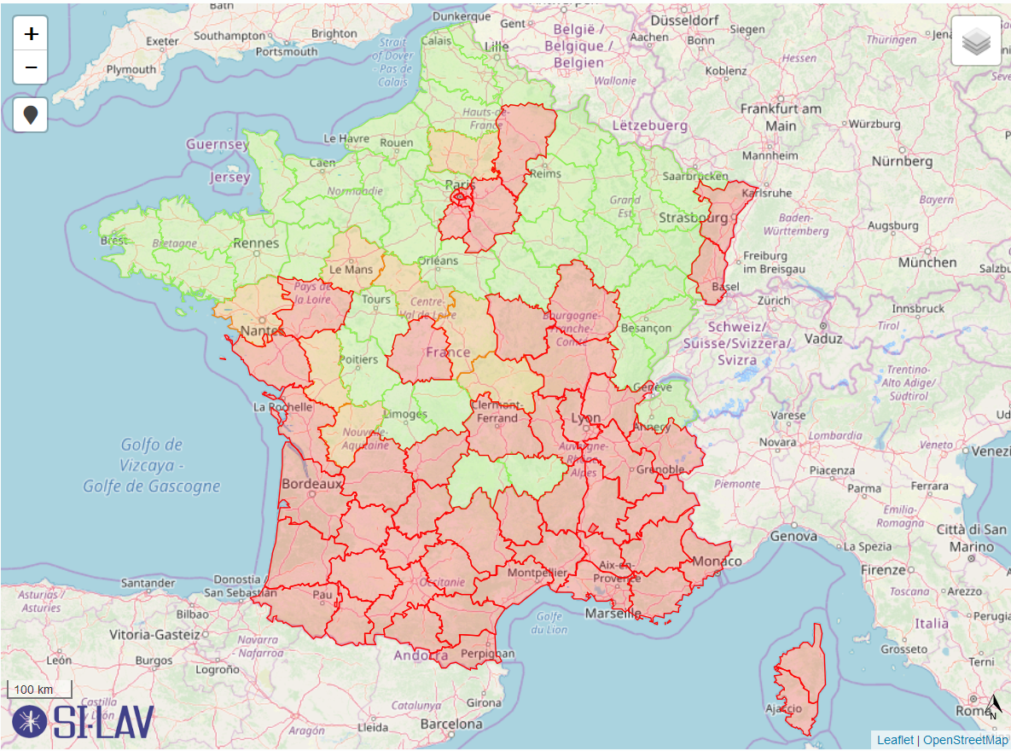
Évolution de la zone colonisée en France fin 2018

Slide 2
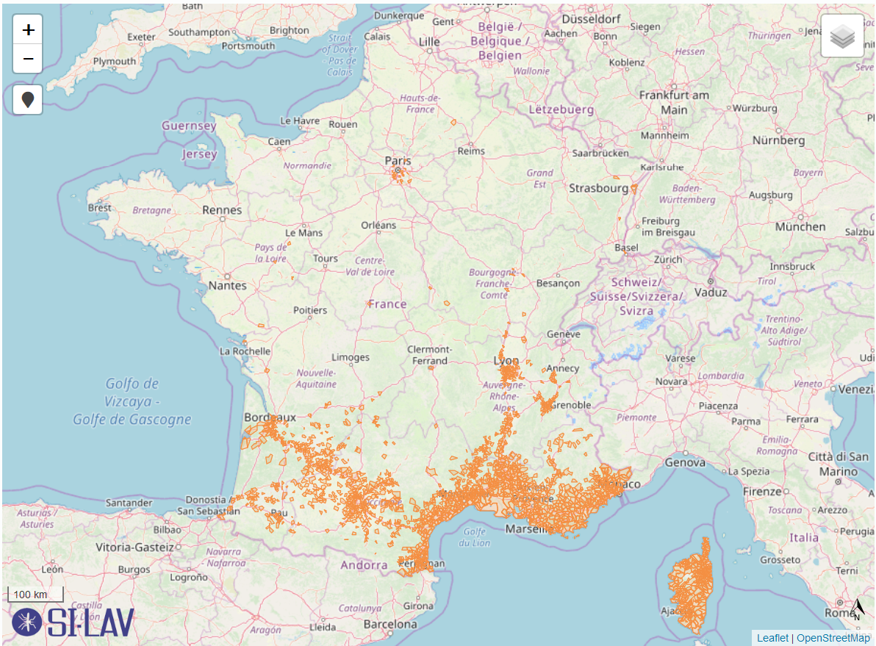
Évolution de la zone colonisée en France fin 2018

Slide 3
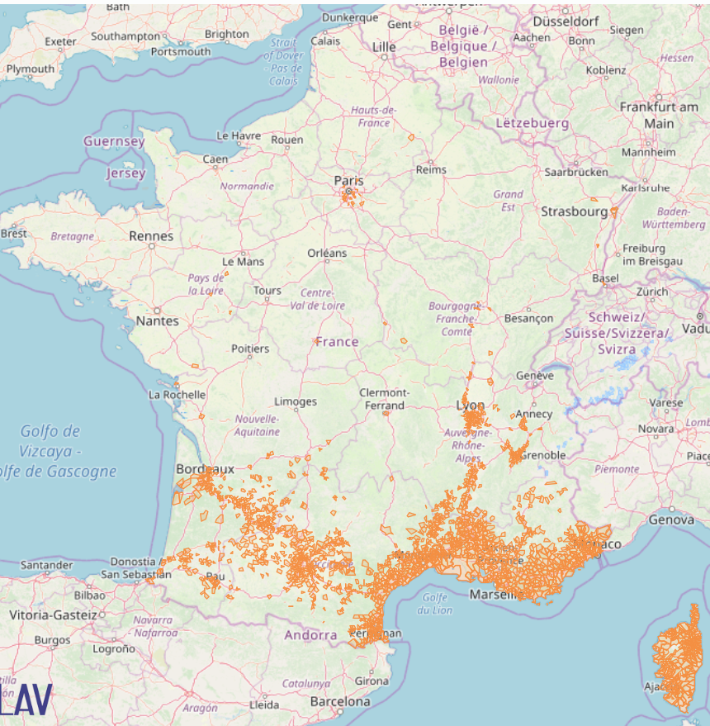
Évolution de la zone colonisée en France fin 2018

Slide 4
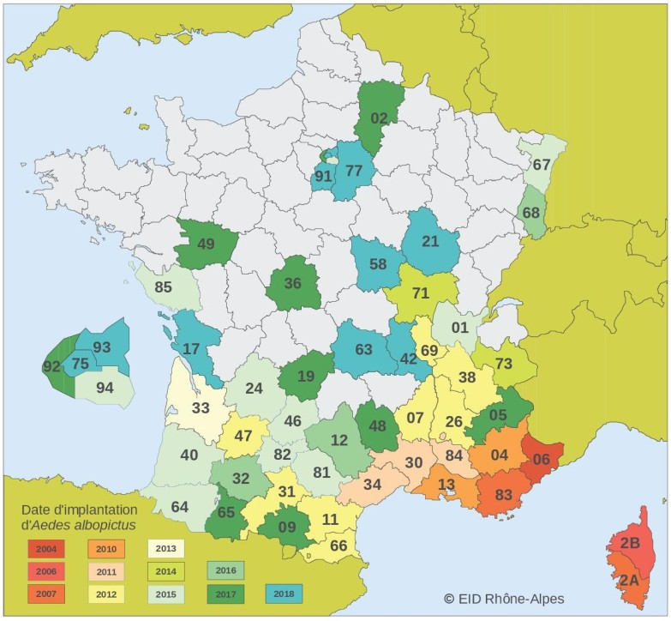
Années d’implantation du moustique tigre

Slide 5
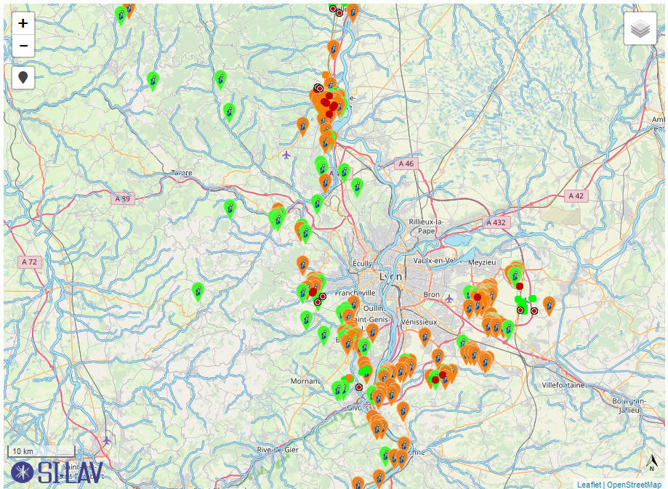
Observations de moustique tigre (rouge = positifs)

Slide 6
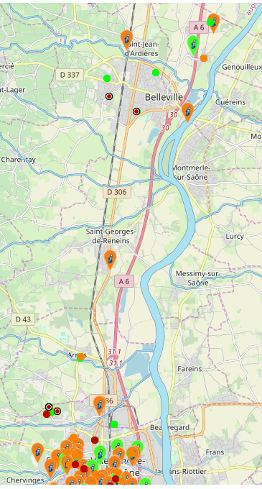
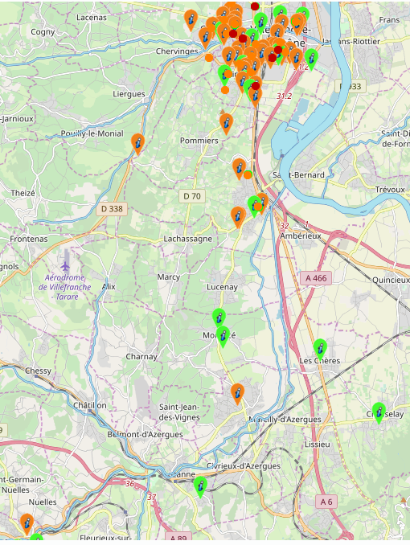

Slide 7
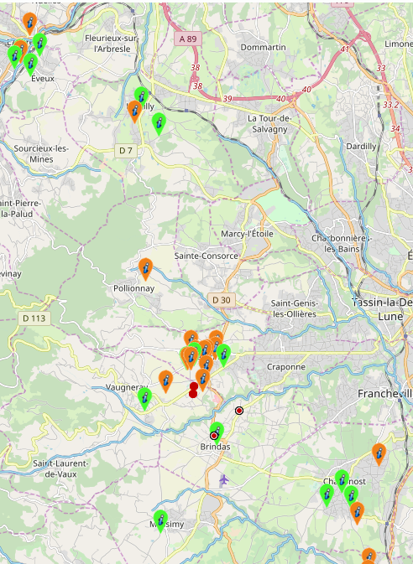
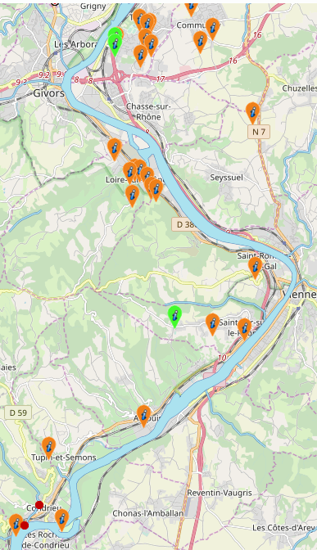

Slide 8
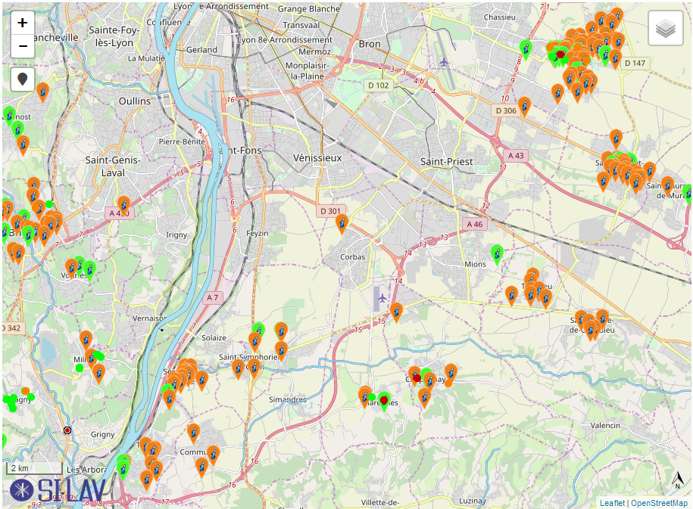

Slide 9
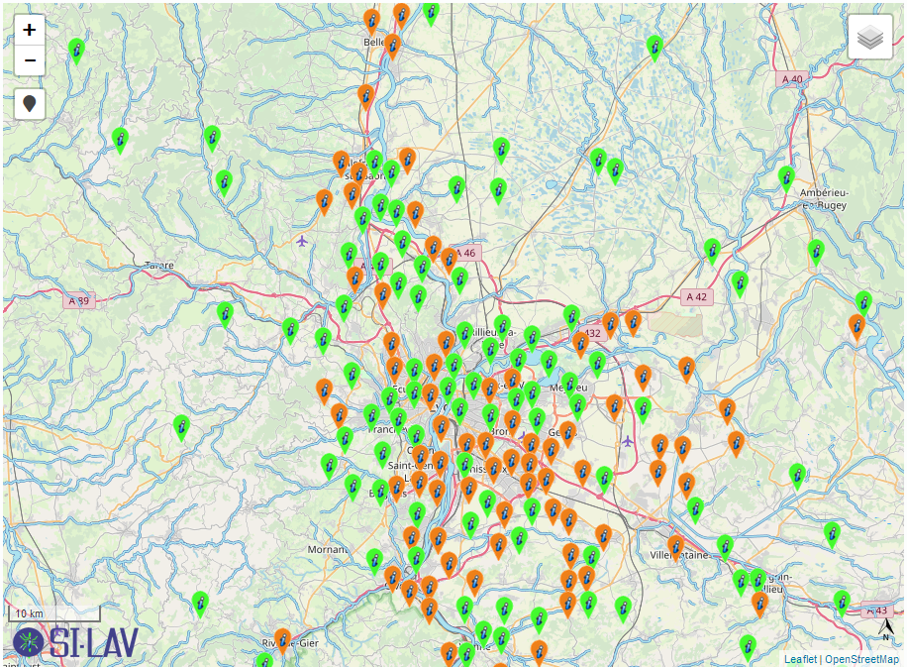

Slide 10
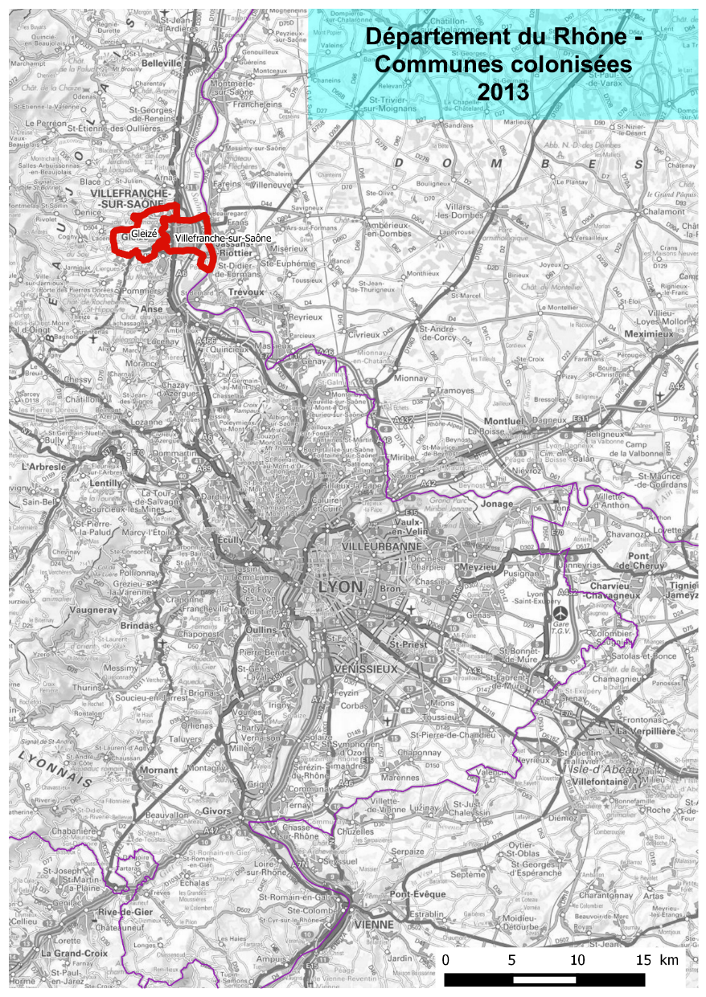
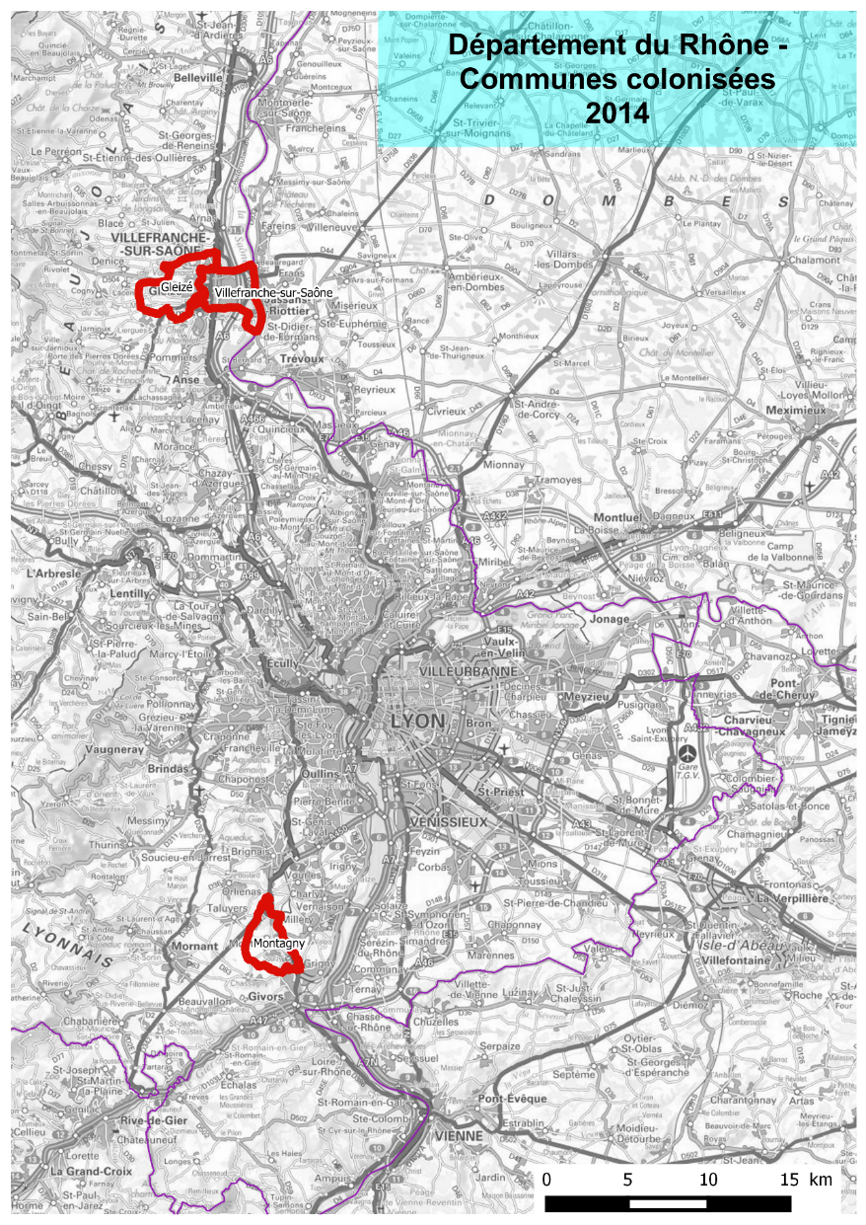
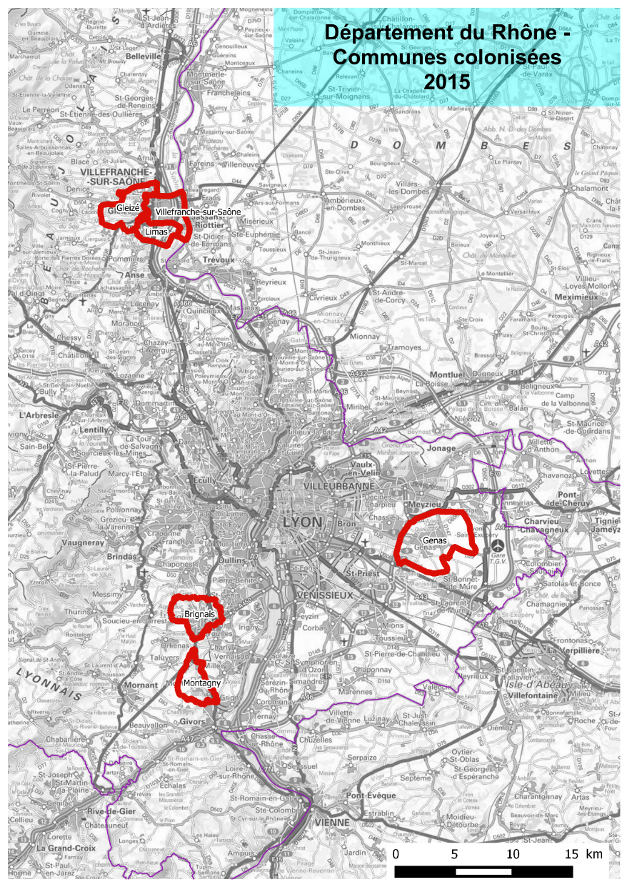
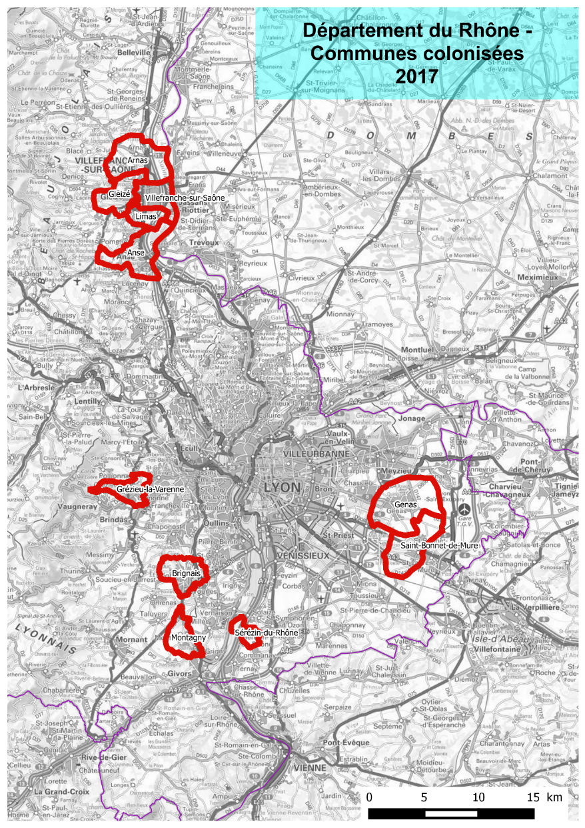
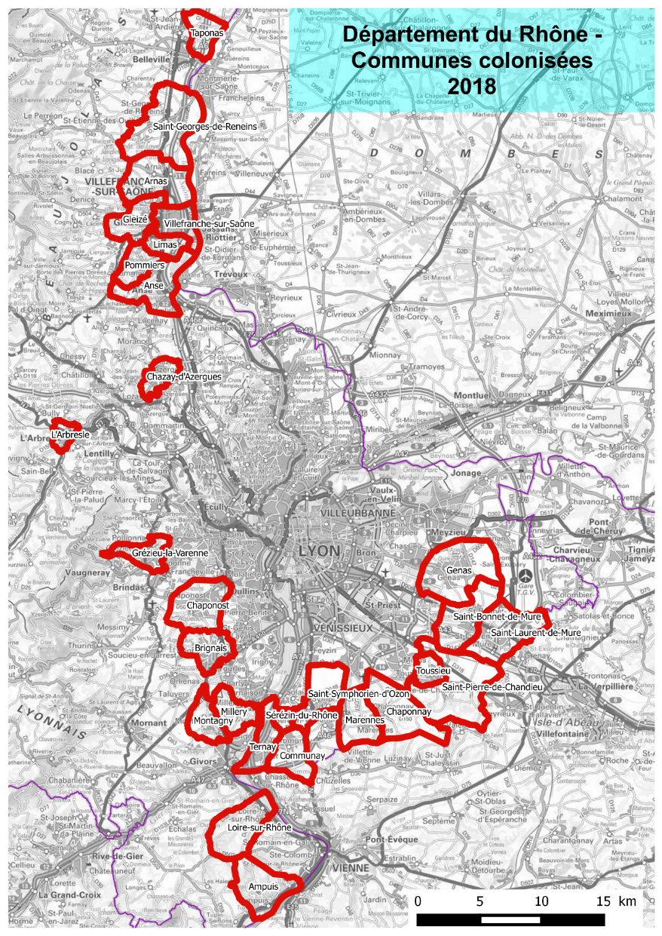
Nouvelles communes 2019
BELLEVILLE
BRINDAS
COLOMBIER-SAUGNIEU
CONDRIEU
LENTILLY
LIERGUES
SAINT-CYR SUR LE RHONE
SAINT-JEAN-D'ARDIERE
SATOLAS ET BONCE
VAUGNERAY
VOURLES
PUSIGNAN
SAINT-ROMAIN EN GAL

